Slide 1
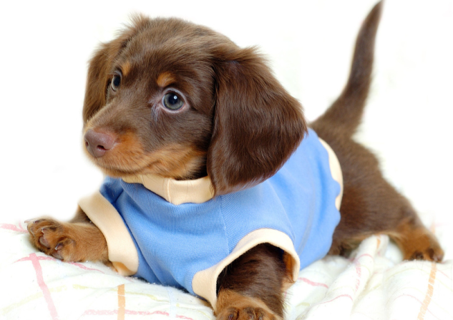
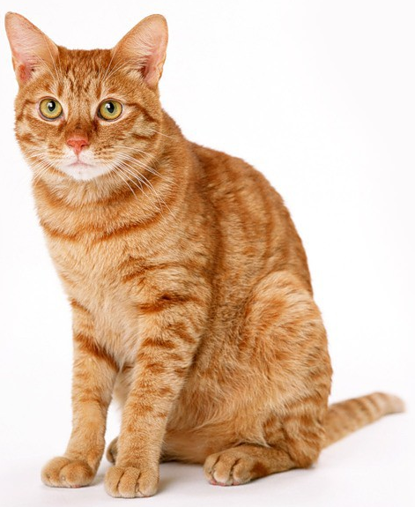
Умеешь ли ты обращаться с животными

Slide 2
Цель:
Дать знание о правилах поведения при встрече с различными домашними животными; учить детей понимать состояние и поведение животных, как с ними общаться.

Slide 3
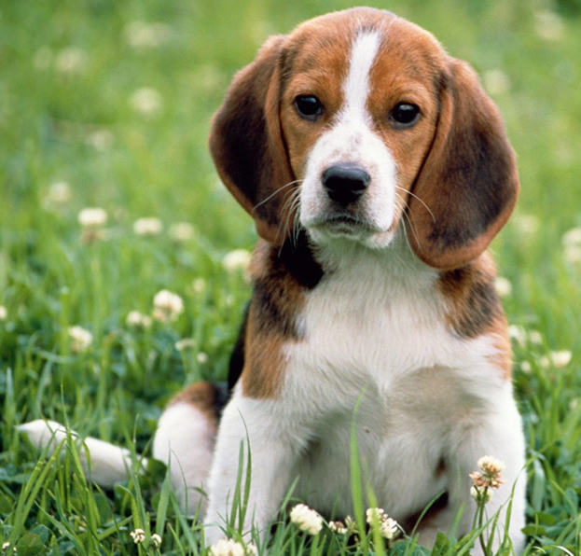
Какие домашние животные живут у вас дома?
Кошка
Собака

Slide 4
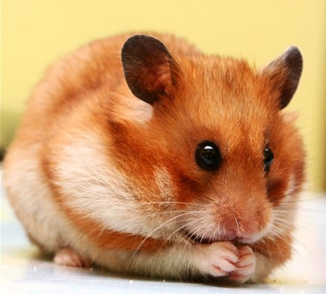
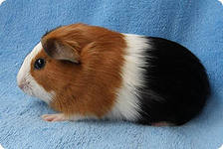
Хомячки
Черепаха
Морские свинки

Slide 5
Загадки
Гладишь - ласкается, Дразнишь - кусается.
(собака)
Шерстка мягкая, да коготок остер.
(кошка)
И в море не купаются,
И нет на них щетинки,
И все же называются
Они - морские ...
(Свинки)

Slide 6
Что за зверь, скажите, братцы,
может сам в себя забраться?
(черепаха)
Я устраиваюсь ловко:
У меня с собой кладовка.
Где кладовка? За щекой!
Вот я хитренький какой!
(Хомяк)

Slide 7
Запомните правила.
1. Не убегай никогда от собаки. Она может принять тебя за дичь и поохотиться.
2. Если хочешь погладить собаку, спроси разрешения у хозяина. Гладь ее осторожно, не делай резких движений.
3.Не корми чужих собак и не трогай их во время еды и во время сна.
4.Не подходи к собаке, сидящей на привязи.
5. Не подходи к собакам охранных пород. Их часто учат бросаться на людей, подошедших близко.
6. Не трогай щенков и не пытайся отобрать предмет, с которым собака играет.
7. Кошки тоже могут быть опасны. Они могут вас сильно поцарапать и искусать.

Slide 8
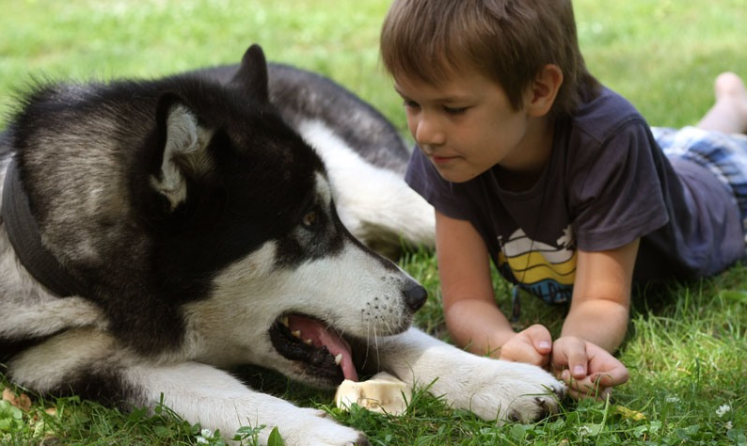
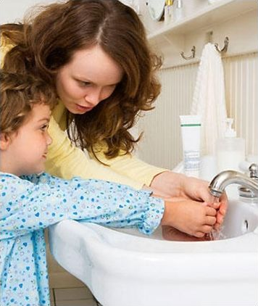
Запомни:
После того, как ты погладил
собаку или кошку, обязательно
вымой руки с мылом.

Slide 9
Если тебя укусила собака или кошка, сразу же расскажи об этом родителям, чтобы они немедленно отвели тебя к врачу.

Slide 10
l.He выбрасывайте кошек и собак на улицу.
2.Нельзя брать бездомных кошек и собак на руки.
3.Бездомных кошек и собак можно кормить только в определенном месте, но нельзя близко подходить к ним во время еды.

